Slide 1
REGIONAL UNGDOMSSATSNING HEDMARKEN
Orientering samrådsmøte 28.11.23 HAMAR
Folkehelsekoordinator Ringsaker kommune
Ingeborg Nordlund
Notes:
Transport er sammen med økonomi en av de største barrierene for ungdom for å delta på fritidsarenaen
Veldig viktig arena for læring, utvikling, samhold, fellesskap og aktivitet.
Det er ille at Magnus i Vang ikke får spille i skolekorpset fordi han ikke kommer seg tilbake til byen på kveldne hvis ikke foreldrene kan kjøre.-----
En del av tilskuddsordning fylkeskommunen
Jeg er…
Jeg var her i vår for å forankre ideen med det interkommunale politiske rådet før vi søkte.
Det er rådet som er eier av denne satsning som de fire kommunene skal utføre.

Slide 2
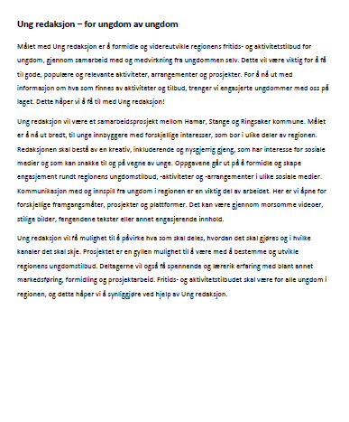
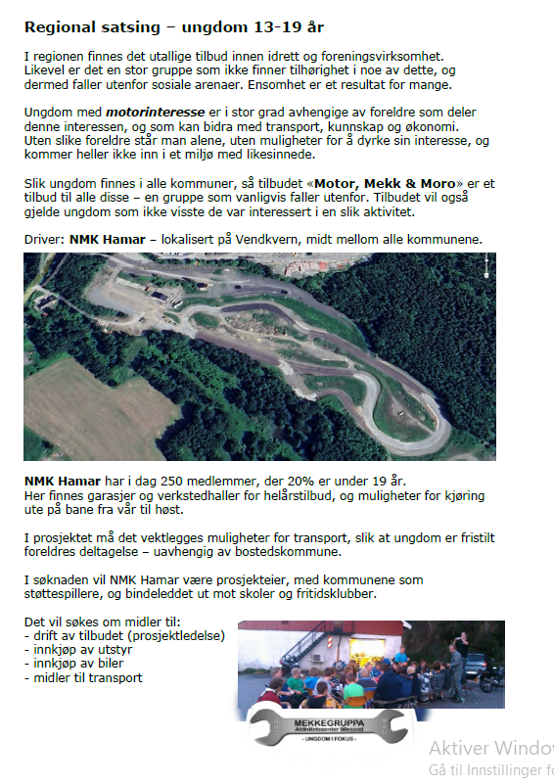
Ungdomsrådene har stemt fram satsningen
Notes:
Hamar tok initiativ på senvinteren i år initiativ i regionen.
Ble enige om å spørre ungdom hva de ville vi skulle jobbe med- forslag fra Hamar, stange og Ringsaker.
Transport/ Mobilitet som barriere for deltakelse er kjent.
Over mange år, fra flere ungdomsråd- og så utenfor vår region,
Kommet fram i ulike sammenhenger og ungdomsrådene var enige om at det er en felles utfordring.
Vi lyttet til dem

Slide 3
Notes:
Vi har valgt å ta tak i noe av det vanskeligste og det ungdommene selv ønsket. Vi vet ikke hva som er løsningen… ennå…
Men gjennom metodevalget samskaping og inovasjon, blir det skapt nye tanker og flere hoder tenker nytt sammen..
Da hadde det vært bra om vi sammen og sammen med målgruppa selv, finner løsninger som kan stå seg over tid.
Forklare teningen i midten.

Slide 4
Prosjektets faser
www.tverga.no
Notes:
Gode erfaringer med å jobbe med et ukjent mål – å stole på prosessen, tørre å stå i det ukjente
Flere eksempler fra Ringsaker:
– Ungdomsprosjektet, Seniorsatsing, utvikling av lokalsamfunn, arbeid mot frivillighet
Alle steg medvirkning fra målgruppa
Prosesser lokalt i de fire kommunene.
I Løten for eksempel kommer ungdommene seg til fra sentrum til Hamar- mer begrenset fra bygdene rundt i Løten og til/fra sentrum

Slide 5
Forberedelser før fase 1 - behovsfasen:
Hvem har vi med oss framover?
Vi må ha personer med i prosjektgruppa som har interesse for prosessarbeid
Minst to fra hver kommune som driver lokale prosesser
Foreløpig forankring
Regionrådet
Leder for kontaktpersoner i hver kommune
Ulike nivåer i kommunene
Foreløpig omfang (skissert i søknaden)
43 dagsverk pr. kommune pr. år
20% prosjektleder
Kommende aktiviteter
Heldagsamling prosjektgruppa 15.desember. Oppstart med Helse INN
Bygge kompetanse på prosessledelse i prosjektgruppa
Lage framdriftsplan
Innhente erfaringer fra tidligere tilsvarende prosjekter
Notes:
Regionrådet ble orientert i søknadsprosessen. Flere nye medlemmer her siden i vår.

Slide 6
Foreløpig årlig budsjett 2024- 2026

Slide 7
Ressurser og roller i satsningen:
Prosjektgruppe:
2 representanter fra Stange, Løten, Hamar og Ringsaker
2 fra ungdomsrådene i regionen
Prosjektledelse
Ingeborg Nordlund
Styringsgruppe:
Interkommunalt politisk råd
Ressursmiljøer/ samarbeidspartnere:
HelseINN
Fylkeskommunen
NAV
TØI
Lokalsamfunn
……
Notes:
I prosjektgruppa er det:
Ungdomskoordinator, SLT koordinatorer, koordinator for kommunalt ungdomsråd, ungdomskontakt, prosjektmedarbeider ungdomsprosjektet ti Ringsaker

Slide 8
Mål med satsingen:
FLERE UNGDOM DELTAR MED AKTIV FRITID
UAVHENGIG AV SOSIOØKONOMISKE FORHOLD ELLER BOSTED!
Foto: Tonje Lilleås, Hamar kommune facebook
Notes:
Hvorfor er satsningen så viktig?

